Slide 1
Kárpát-medencében lévő táncok
Készítette: Konta Kevin és Mihics Kristóf

Slide 2
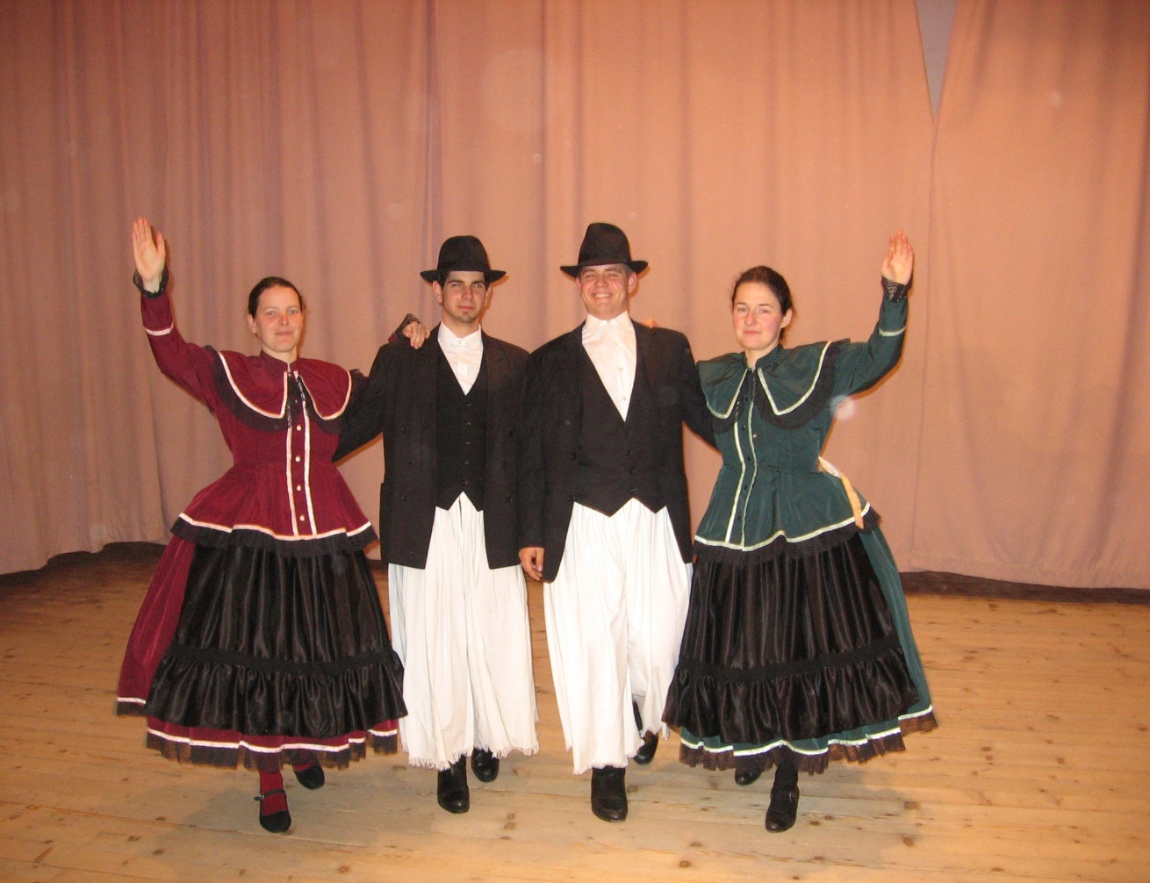
aLFÖLDI
Az Alföld tánckultúrája egységesebb, mint a Dunántúlé vagy Erdélyé, az alföldi táncok sajátosságai a Felföld keleti felének táncaira is jellemzőek. Főként az Alföld északkeleti peremterületein élő pásztorok és cigányok körében élnek pásztortáncok, a párbajszerű botolók különböző típusai. A leány-karikázó az Alföldön hiányzik, helyette a körcsárdás divatos. Az ugrós az Alsó-Tisza-vidéken gyakoribb oláhos vagy mars néven. A kötetlen, gazdag motívumkincsű, javarészt csapásoló motívumokból felépülő tánckezdő verbunk az Alföldön általános volt, s az utóbbi évtizedekig főként a Felső-Tisza-vidéken virágzott. Szabályozott formája kivételes. Zenei és mozgásanyaga összefonódik a táncrendben utána következő csárdáséval. A lassú és friss csárdás meglehetősen összeolvad. A dunántúlinál jóval gazdagabb lassú és a fent hangsúlyos friss jellemző motívumai: a kétlépéses csárdás, a félfordulós, a páros forgás, valamint a hosszabb ideig is eltartó virtuóz figurázás, csapásolás. A párelengedés itt a csalogatás játékos tartalma nélkül fordul elő. Gyakoriak a csárdásban a nyíltabb fogásmódok és a kiforgatások. A páros formán kívül a hármas csárdás és a négyes csárdás (körcsárdás) is kedvelt. A csárdás tempója mérsékeltebb, mint a Dunántúlon, de gyorsabb, mint Erdélyben. Néhol a tánczene és tánctempó (kállai kettős), valamint a táncterminológia (a szatmári Erdőháton: csendes, csárdás, ugrós) megőrizte a régi hármas tagolódás emlékét. Az Alföld szegényesebb lakodalmi tánckészletéből az északkeleti osztótáncot, valamint a dramatikus táncokat kell megemlíteni: Oláh leány tánca, tréfás verbuválás

Slide 3
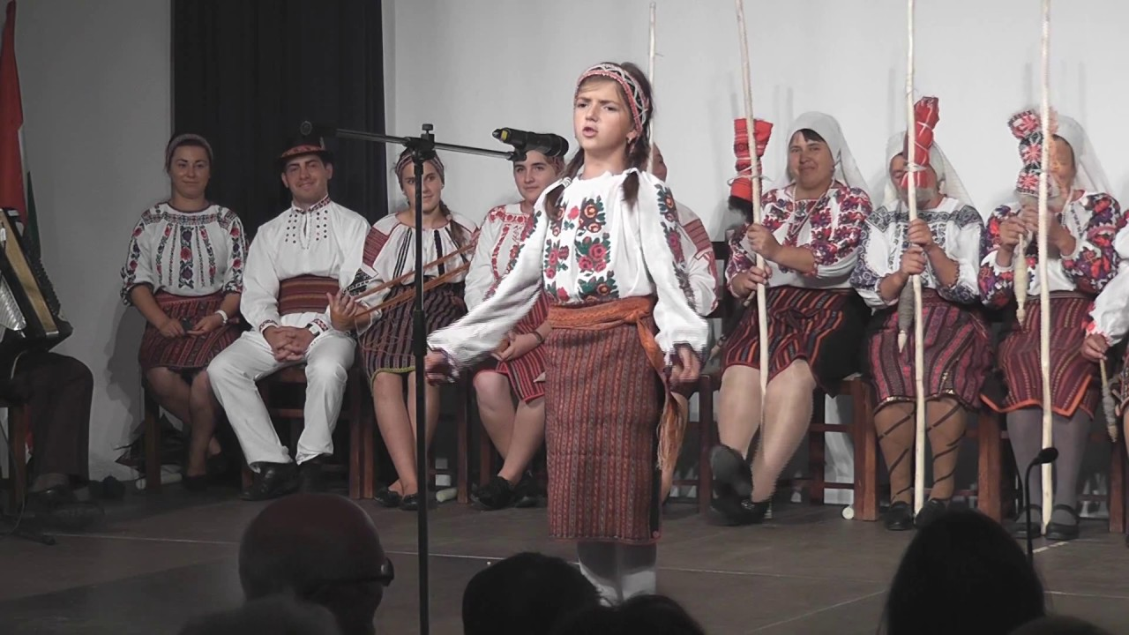
Moldvai csangó táncok
A csángó néven ismert különböző eredetű és lakóhelyű népcsoportok eléggé eltérő tánckincsét egyenként jellemezhető: Két nagy csoport van: székelyest és a déli csangót ismerjük jobban. Táncaik és hangszeres zenéjük a moldvai románság erős hatása alá került. Tánckészletük a Kárpátokon túli, balkáni táncdialektus sajátosságait viseli, vagyis egy-egy faluban egymástól formailag kevéssé, de kísérő dallamában és nevében igen sok (olykor 20–30), kötött szerkezetű tánc él. Táncaik többsége nyitott lánc- vagy zárt kör formájú. Helyenként újabban kötött formájú egyszerű csárdást is táncolnak ismertebb műdalokra. A férfi szólótánc ritka, s rendszerint a cigányászka nevet viseli. Táncaikat elsősorban furulyával (szültü), néha kobzával kísérik. A moldvai csángók tánckincse sok tekintetben régiesebb maradt, mint a moldvai románoké.

Slide 4
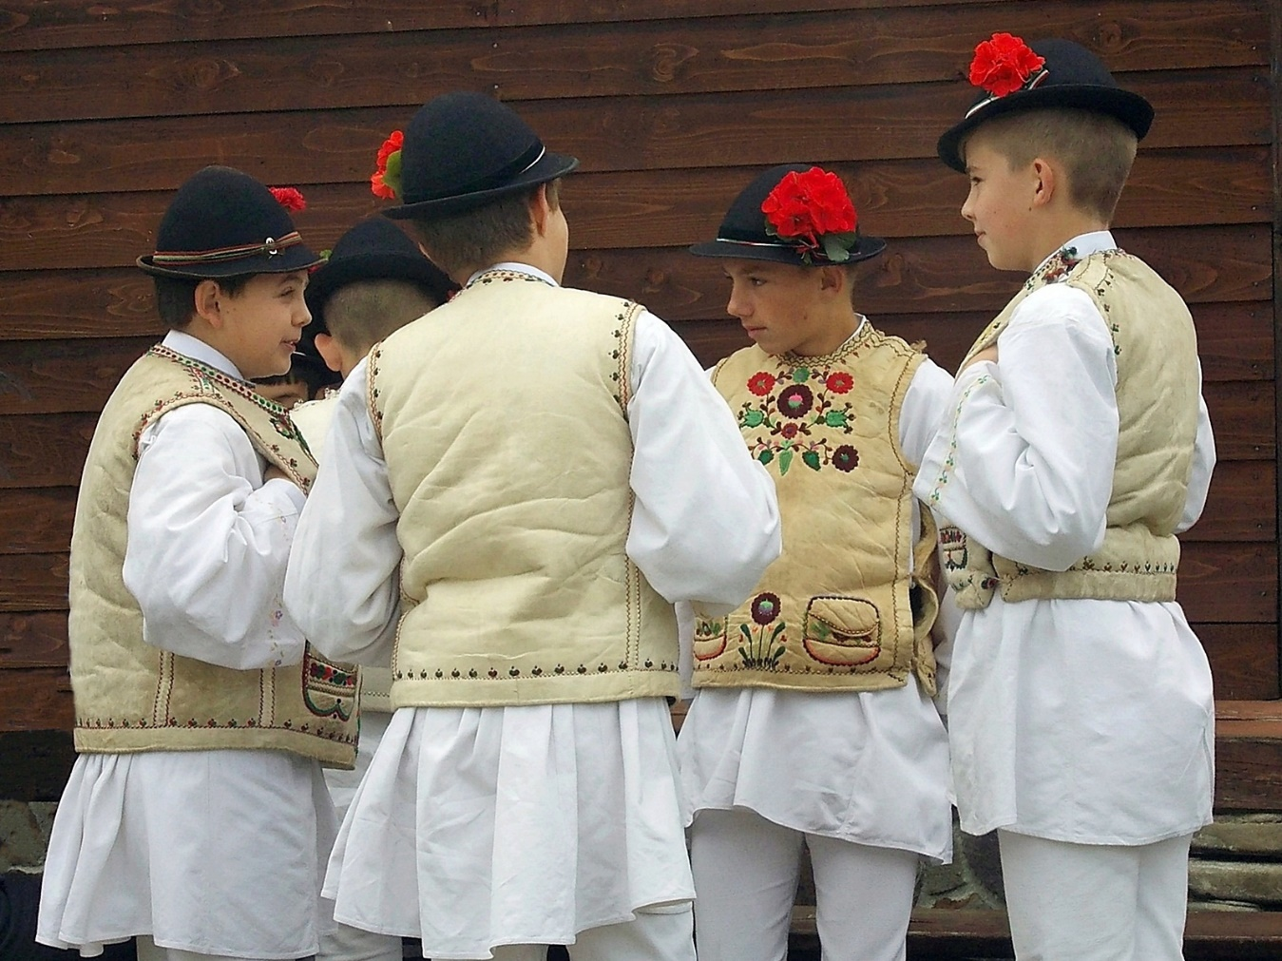
Gyimesi csangók
A gyimesi csángók mintegy 30 táncból álló tánckészletében három táncréteg különböztethető meg, mint általában a déli- és keleti-Kárpátok falvaiban:
hagyományos magyar, ill. erdélyi jellegű férfi- és páros táncaik kötetlen szerkezetűek; a verbunk, a féloláhos, a lassú és sebes magyaros, valamint a kettős.
Tánckincsük másik részét a kárpáti és moldvai román anyagból kölcsönözték. Ezek kötött szerkezetű nyitott vagy zárt lánctáncformák: héjsza, régi héjsza, tiszti héjsza, kerekes, korobjászka, békási ruszka, csúfos stb.
A harmadik réteget a székelység városiasodó kultúrájából s a szász és moldvai román tánckincsből átvett kötött páros táncok jelentik. E csoporton belül tehát magyar: sormagyar, német: hétlépés, háromsirűlős, sánta németes, valamint román: talján porka és a sebese, moldovai és a porkája eredetű táncokat különböztethetünk meg. Táncaikat a mai napig a jellegzetes kéttagú hegedű- és ütőgardon-együttes vagy olykor furulya kíséri. A csángó táncok a régi székely tánczene leghívebb őrzői

Slide 5
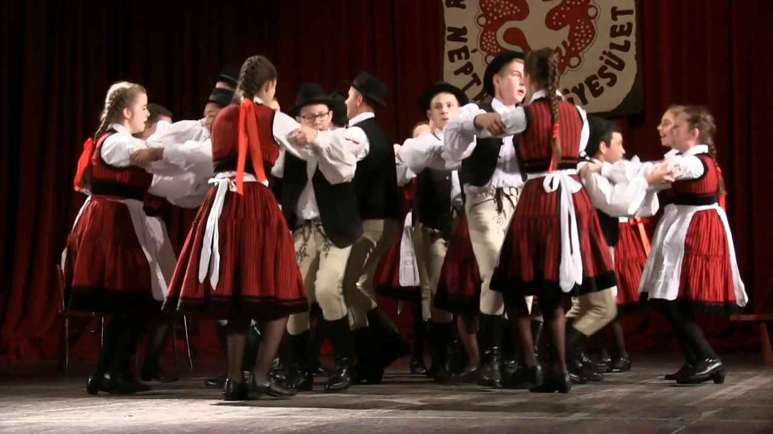
Erdélyi
Az erdélyi férfitáncok nagy csoportját két fő típusba rendezzük: egyikbe a gyors tempójú legényes táncokat, a másikba a lassú legényesek soroljuk, és formai jegyek, valamint a kísérő zene sajátosságai alapján itt mutatjuk be az erdélyi verbunkokat is. Átmeneti jellegük miatt külön típusban jelennek meg a "magyar" gyűjtőnéven említett, négy táncos által alkotott kis körökben járt táncfajták. Végül a régi történeti réteg táncai között a régi páros táncokat vesszük. Az új stíluson belül egy-egy önálló tánctípust képviselnek a verbunkok és a csárdás táncok. A két nagy történeti stíluskör után kerítünk sort a peremvidékeken megtalálható, közvetlen balkáni hatást mutató lánctáncok, valamint a szinte mindenütt kedvelt, tánciskolákban tanult, de széles körű használata során elnépiesedett polgári társas táncok ismertetésére.

Slide 6
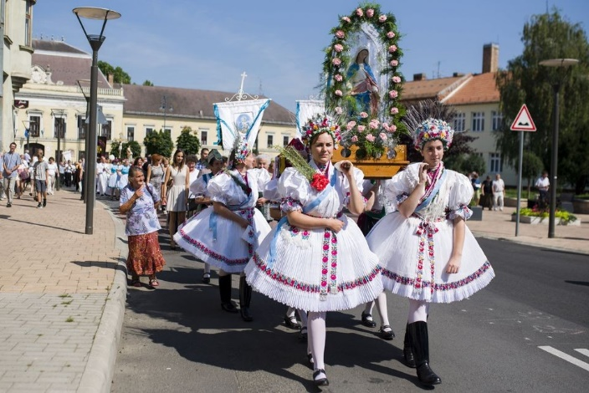
A palóc folklór
Nógrád megye folklórjának feltárásával, elemzésével a palóckutatás foglalkozik. Annak ellenére, hogy a néprajztudomány mai eredményei alapján vitatottak a palócság eredetének kérdései, ellentmondásos vélemények vannak jelen az etnikum határairól, területi megoszlásáról és a néprajzi sajátosságok kizárólagos érvényességéről. A palóc népcsoport élete, hagyományai figyelemre méltóak. A palócok lakta kb. másfélszáz település főként az Északi-középhegység lábainál, a Cserhát, a Mátra és a Bükk-vidék hegységek hegyes dombos vidékein az országhatáron belül, de legfőképpen Nógrád megye területén találhatóak. A palóc falvakban sokáig élt és töredékesen ma is él az egyházak tanítása, a hiedelemvilág. A néputánzó, játékos ösztönével alakult ki a naptári év egy egy napjához kapcsolódó tradíciók sora. Palóc-vidék tánckultúrájának összefoglaló jellegzetessége az új stílusú tánc- és zeneanyag egyeduralma, valamint a leánykörtánc (menyecsketánc) általános elterjedése. A nyugati és keleti vidékek tánckultúrája részletekben különbözik s jobban kapcsolódik a dunántúli, ill. alföldi táncdialektusokhoz. A nyugati palócok pl. a régies dudazene emlékeit s a menyasszonyfektető gyertyás tánc divatját a Dunántúlhoz hasonlóan őrzik, míg a keletiek táncaiban sok az alföldi vonás. A pásztortáncok maradványai több helyütt feltűnnek: nyugaton a kétbotos kanásztánc és a söprűtánc, keleten pedig a botforgatós, olykor baltás pásztortáncokat járják a jellegzetes felföldi kanász- és dudanótákra. A palóc karikázó legegyszerűbb, általános formája a kört állandóan napirányba forgató nyitó-záró lépés és az ezt követő gyors pergés. A karikázó nyugaton olykor gazdagabb, több részes, keleten pedig az Alföldre is jellemző körcsárdással vegyül.

Slide 7
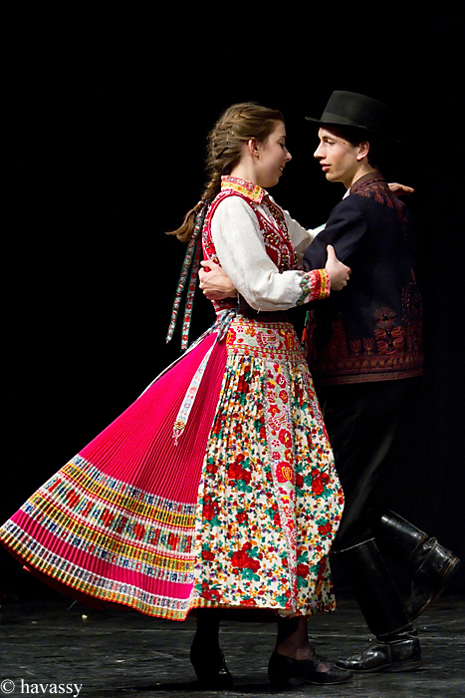
Kalotaszegi táncok
Az erdélyi táncdialektus egyik kisebb, de talán a legismertebb egységeként számontartott előforduló táncváltozatok összessége. Magában foglalja a régi réteghez tartozó táncok legfejlettebb variánsait, ugyanakkor az új zenei és táncstílust képviseli. Ezek a tempóbeli és ritmikai különbségekben megnyilvánuló sajátosságok részben az eltérő etnikai tulajdonérzetben nyilvánulnak meg. Az ugrós-legényes típuscsalád erdélyi a sűrű legényes változatai közül a nyolcados mozgásritmusú kalotaszegi legényes magyarok sajátja érte el kifinomultan a fejlődés csúcsát. A legényes zene időtartama alatta leányok gyakran kis, zárt kört vagy köröket alkotva forognak, időnként irányváltással (tropotyálás, siftelés, csoszogás) A legényest a 20. század első harmadában a táncciklust, egyúttal a táncmulatságot megkezdő funkcióban használták. A jó táncosok megfogyatkozásával egyre inkább a táncszünetek (külön rendelt) bemutató jellegű táncaként fordul elő. A legényesnek lassúbb újabb változatát rara, sárita névváltozatokban a románok tartják magukénak.

Slide 8
Köszönjük a figyelmet!

